Slide 1
Институт Нефти и Нефтехимии

Slide 2
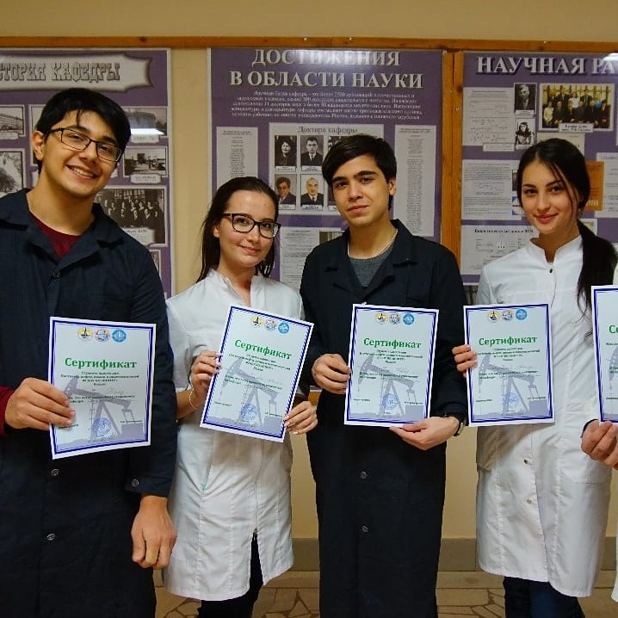
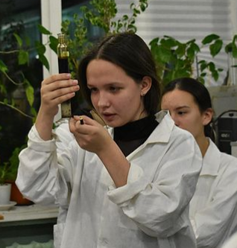
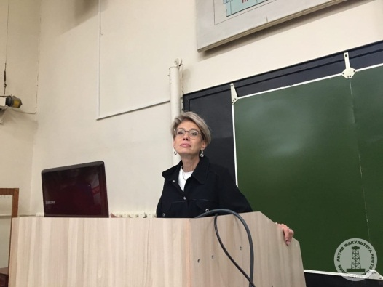
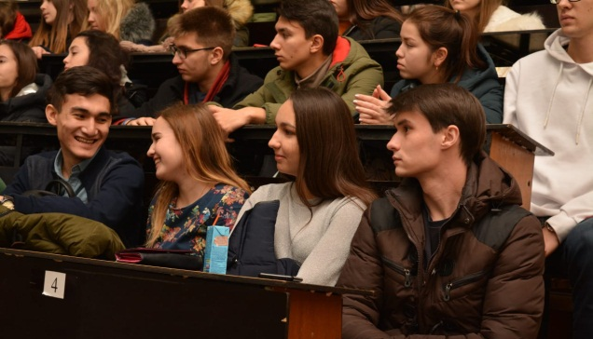
Набор лучших абитуриентов
Средний балл ЕГЭ
80+
Инстаграм Рассылки по школам
Дни открытых дверей
Мероприятие «Студент одного дня»
Международное тестирование “EchemTest”
Готовность к
обучению
по индивидуальной
траектории

Slide 3
Студент одного дня
Возможность попробовать себя в различных направлениях и выбрать траекторию своего обучения:
✔ посещение мастер – классов
✔ самостоятельное участие в лабораторных работах
✔ встреча с ответственными секретарями Приемной комиссии, преподавателями и студентами

Slide 4
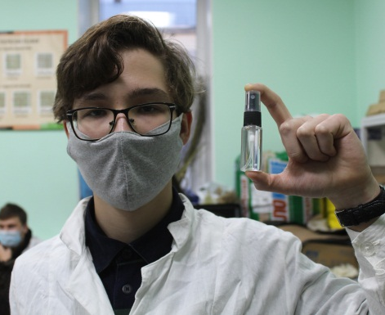
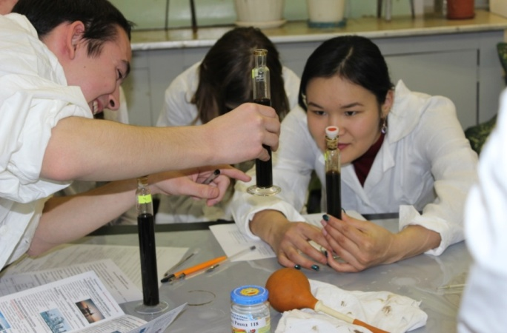
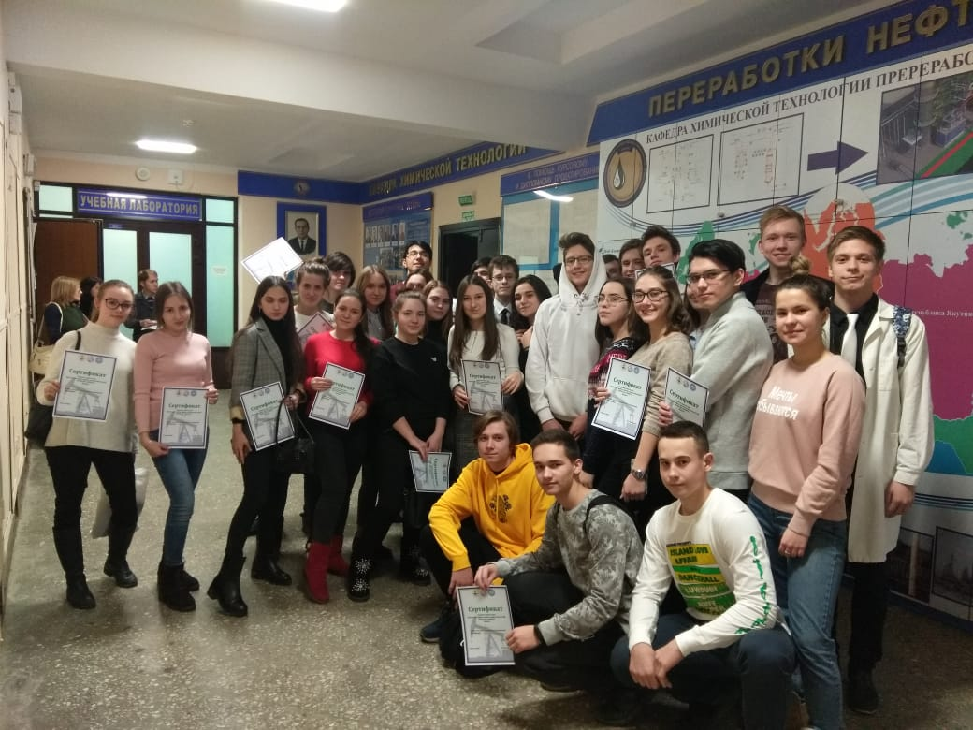
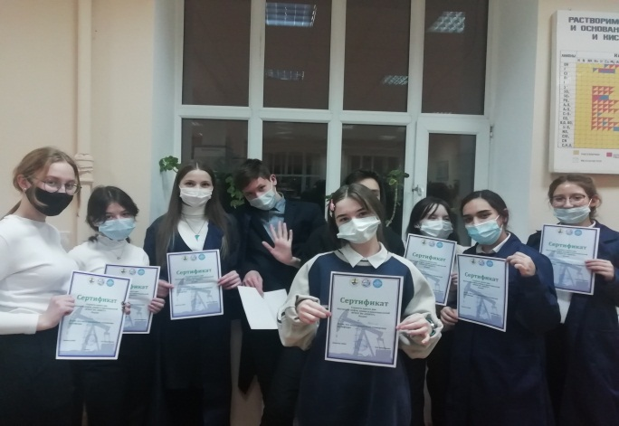
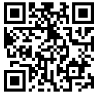
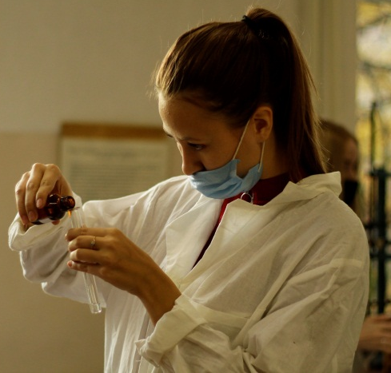
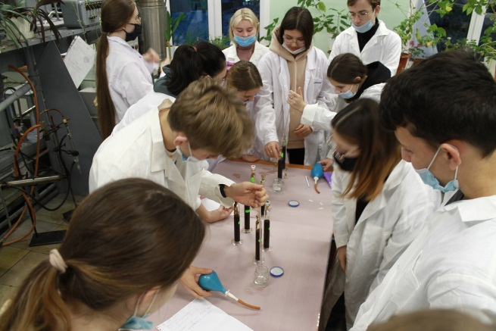
Студент одного дня
✔ Мероприятие проводится ежегодно с октября по март
✔ К участию приглашаются школьники 8, 9, 10 и 11 классов, а также студенты колледжей и техникумов
Для получения рассылки по этому мероприятию оставьте свои контакты в форме ниже

Slide 5
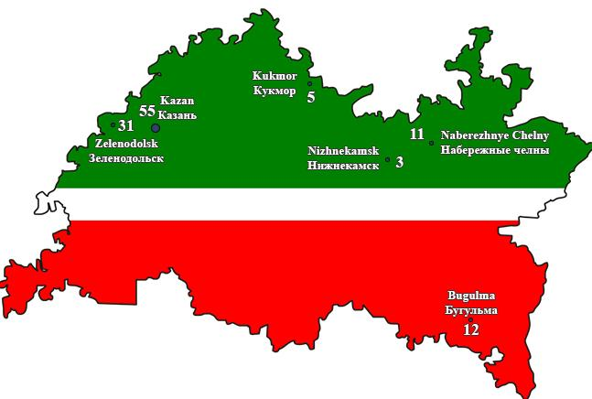
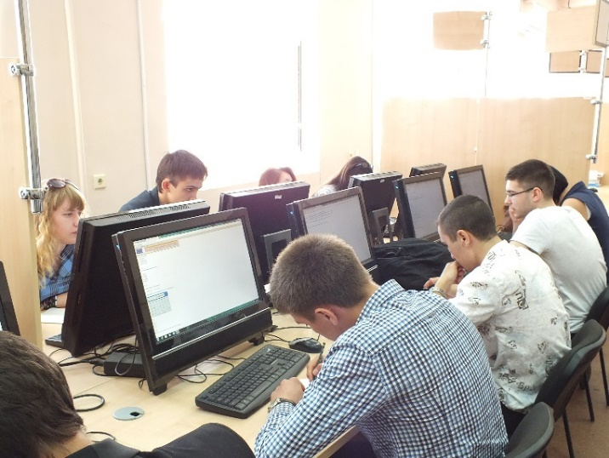
Тестирование по химии - EChemTest
EChemTest® - электронный инструмент, разработанный Европейской Химической Ассоциацией, для оценки знаний по химии и связанных с ней дисциплинам
C 2013 года КНИТУ является членом «Европейской сетевой химической ассоциации»
С 2014 на базе ФГБОУ ВО КНИТУ функционирует Международный центр многоуровневого тестирования по химии EChemTest
Ежегодно в тестировании принимают участие учащиеся 11 классов школ города Казани и Республики Татарстан
Участники набравшие более 80 баллов получают +8 баллов к ЕГЭ по химии при поступлении в КНИТУ

Slide 6
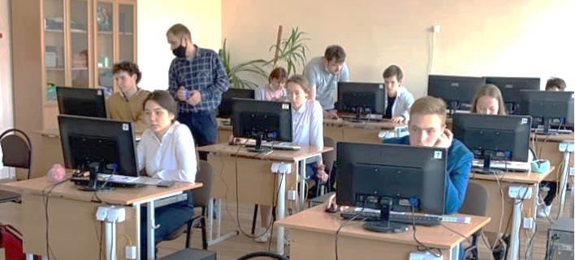
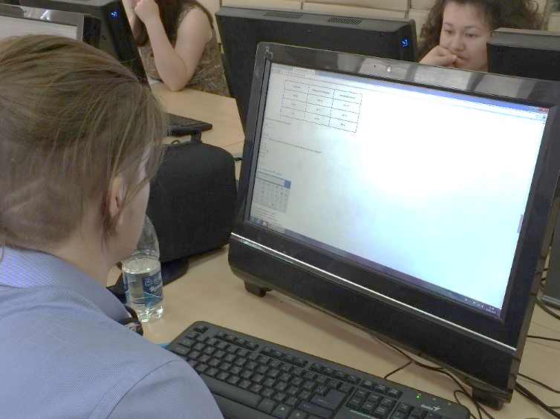
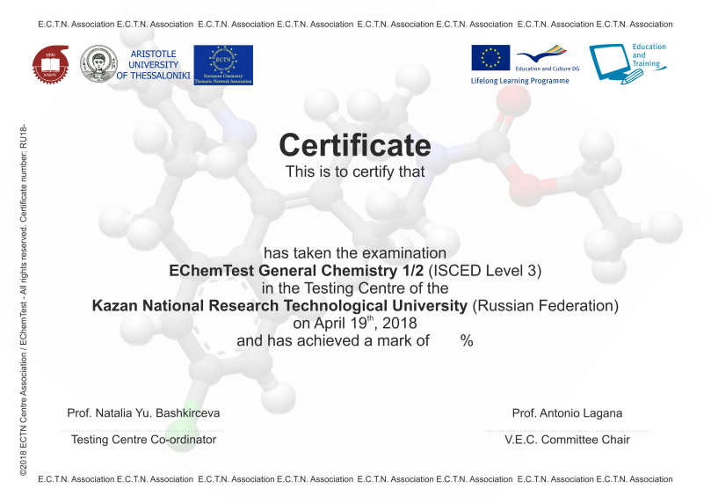
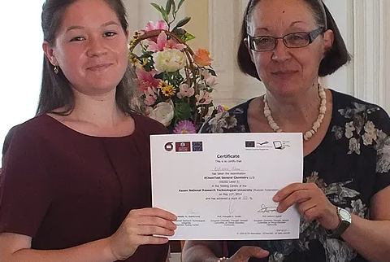
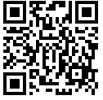
Тестирование по химии - EChemTest
✔ Мероприятие проводится ежегодно в апреле
✔ К участию приглашаются школьники 10 и 11 классов
Для получения рассылки по этому мероприятию оставьте свои контакты в форме ниже

Slide 7
Свой путь – своя траектория

Slide 8
Индивидуальная траектория обучения
Ученые ведущих ВУЗов и исследовательских лабораторий
Специалисты мирового уровня крупнейших предприятий
Дополнительное обучение
Препода- ватели
Апробация в профессии через практику с трудоустройством
Профессиональное определение
Выбор траектории
Степень Магистра
1-3 курс
Индивидуальная ВКР
По заказу предприятия
Английский язык
Научные исследования
Проектирование предприятий Авторизированный центр «Autodesk»
Международный сертификат «Autodesk»
Диплом проф. переподготовка
«Юрист защита ИС»
2-4 курс
3D-проектирование
Экономическое образование
Информатизация в индустрии 4.0
(Data science)
Диплом проф. переподготовка
«Информатизация и коммуникация»
Студент
1 курса бакалавриата
«Технолог»
Степень бакалавра
«Химическая технология»
Международные стажировки
ВУЗы партнеры.
Международные корпорации
Диплом проф. переподготовка
«Экономика»
Цифровые двойники
3-4 курс
Защита интеллектуальной собственности
Обучение «Рабочей профессии»
Лаборант химического анализа
Оператор технологических установок
Диплом проф. переподготовка
«Технический переводчик»
Специалист нового формата
Управление жизненным циклом предприятия
Коммуникационные технологии
Удостоверение
«Рабочая профессия»
Допуск к работе на производстве
Бакалавр-технолог расширяет свои компетенции
Скорость и гибкость специалиста главное требование изменяющегося мира
Студент бакалавриата
Студент магистратуры

Slide 9
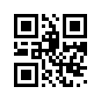
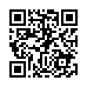
Факультет Нефти и Нефтехимии
Ответственный секретарь приемной комиссии:
по вопросом приема в бакалавриат и доп. программам:
Зиннурова Ольга Васильевна
e-mail: zinnurovaov@mail.ru
Тел: 8(843)231-95-11, 8(906)321-66-28
vk.com/neft.priem
Мероприятие студент одного дня
Иванова Светлана Юрьевна
e-mail : neftyanikknitu@gmail.com
Тел : 8(996)123-60-66
www.fnnh.ru
@neft.priem

